Slide 1
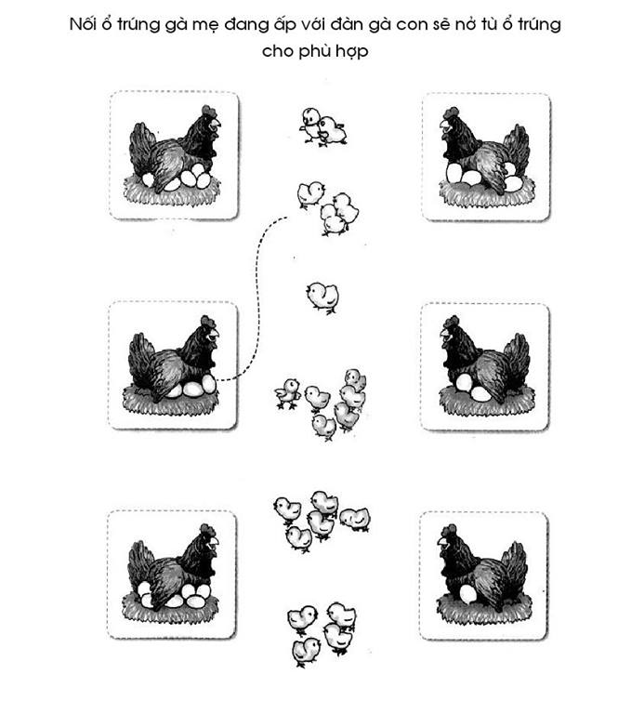
Họ và tên:.......................................... lớp A2
BÀI TẬP PHÁT TRIỂN TƯ DUY

Slide 2
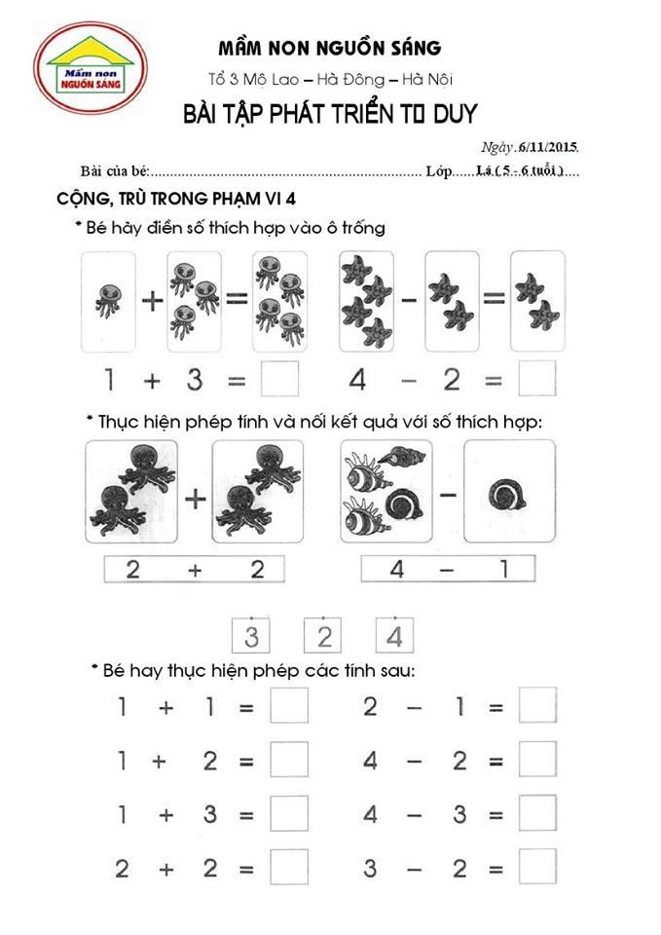
Phần nâng cao (Tùy theo khả năng của bé): Điền số vào ô trống

Slide 3
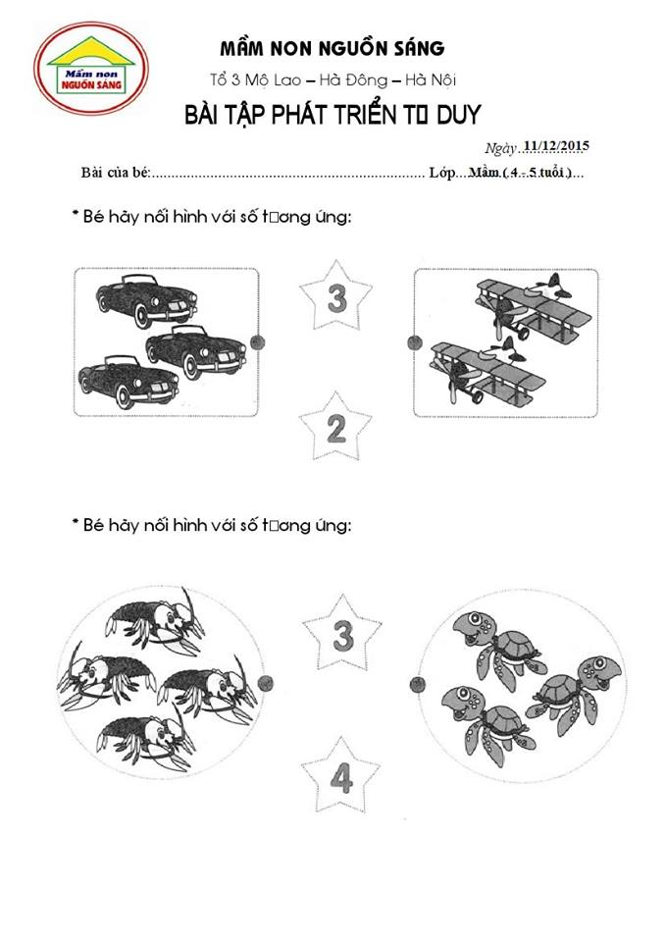
Họ và tên:.......................................... lớp A2
BÀI TẬP PHÁT TRIỂN TƯ DUY BÀI 2
Nối hình với số tương ứng

Slide 4
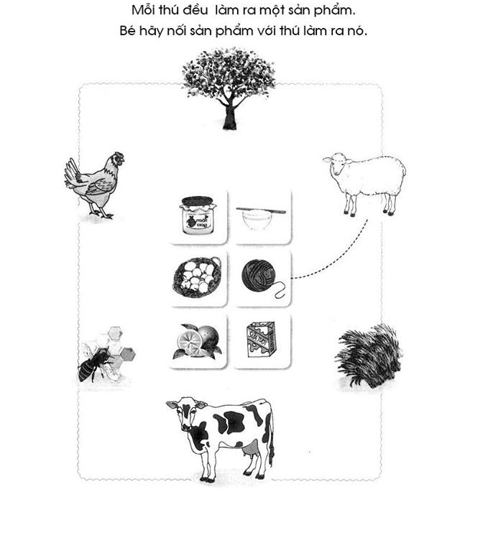
Họ và tên:.......................................... lớp A2
BÀI TẬP PHÁT TRIỂN TƯ DUY

Slide 5
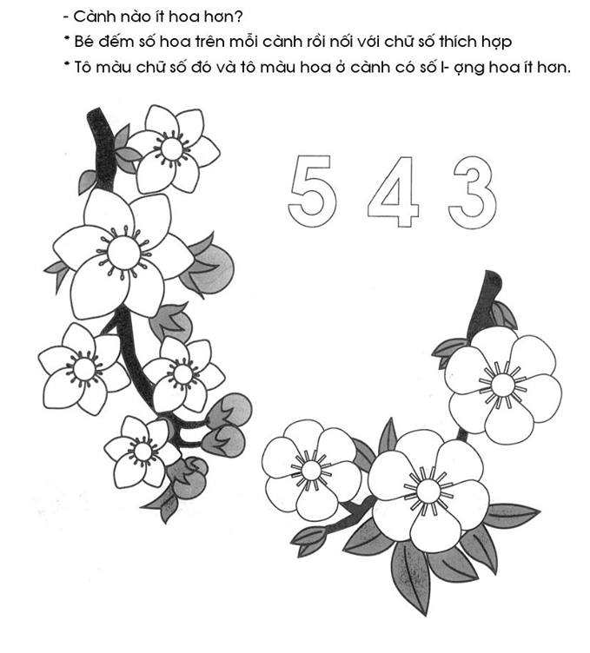
bé hãy viết số khăn của mình vào ô này nhé:

Slide 6

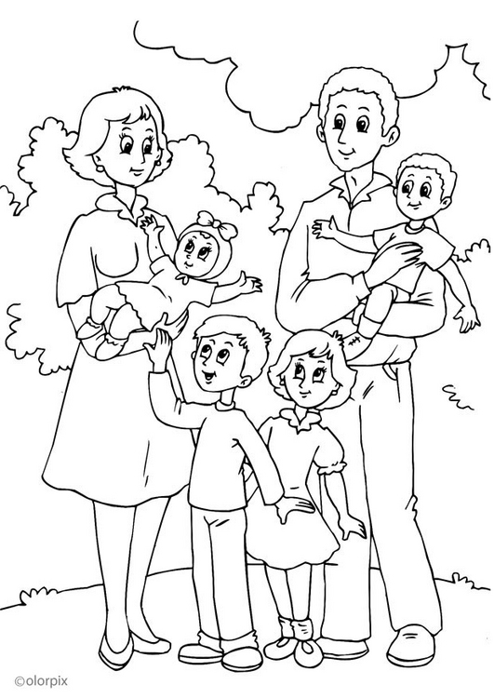


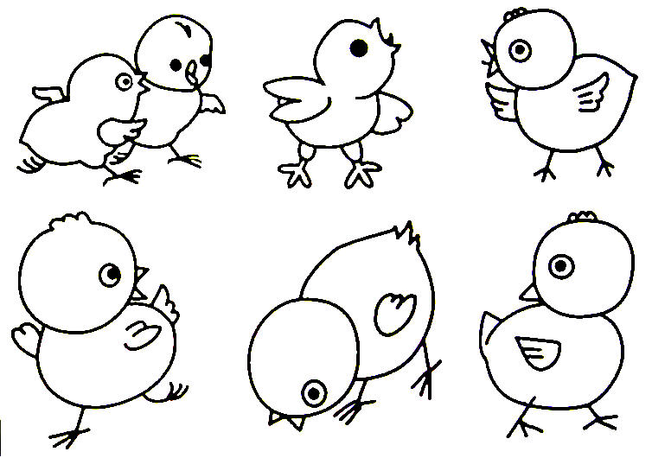
Bé nối số lượng đồ vật tương ứng số
5
1
4
9
6

Slide 7



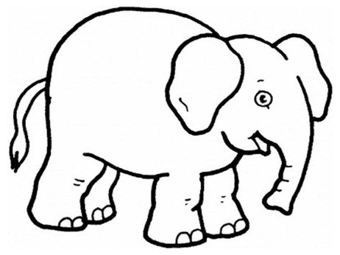

10
3
8
7
2

Slide 8

Bé vẽ thêm, bớt số lượng cho đủ
5
6
4
2

